Slide 1
「ていぬ新聞」で道工大を PRしよう!!プロジェクト
活動報告
平成24年度

Slide 2
メンバー
【3年生】 【2年生】
平間英伸 黒畑 侑
今野亜玖 高山太一
鷲見亮多 菅原拓磨
吉田大泰 棚田早織
葛谷 智 加賀谷湧大
宮崎嵩大

Slide 3
目的
・手稲区のPRなどを書いた「ていぬ新聞」を発行し、手稲区の魅力や道工大生の活躍の姿を多くの人に伝える
・地域の活動を通して、社会との関わりを強めることで社会勉強する

Slide 4
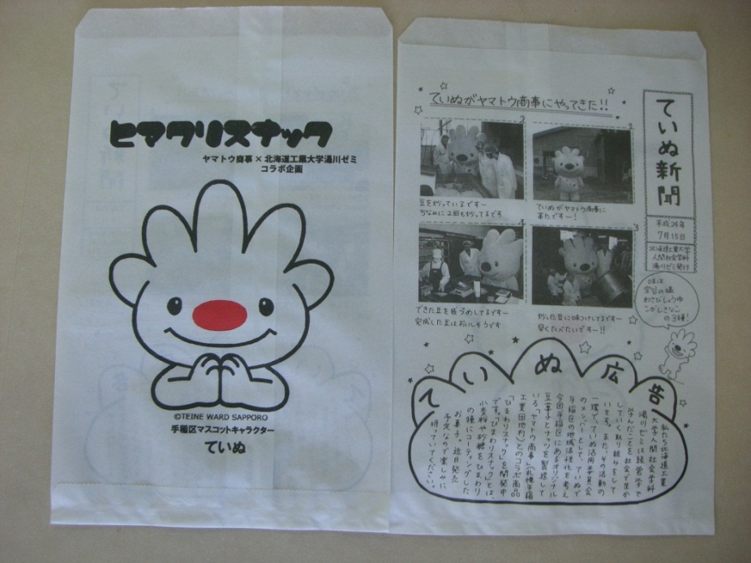
概要
手稲区の魅力や道工大生の活躍の姿をPRするための新聞をお菓子の袋（右図参照）に印刷し、ていね夏あかり（7月15日開催）で配布した。

Slide 5
活動の流れ
時期 | 活動内容
5月 | 企画の立案
6月 | 記事の編集 記事の内容 ・道工大生の活動紹介 ・手稲区のマスコットキャラクター「ていぬ」の紹介 ・「ていぬ」の工場見学（手稲区内豆菓子製造業ヤマトウ商事の商品ができるまでの工程をていぬが見学） ヤマトウ商事の工場への取材（21日） 新聞の原案完成⇒印刷委託
7月 | 新聞の納品（12日） 手稲夏あかりにて配布（15日）

Slide 6
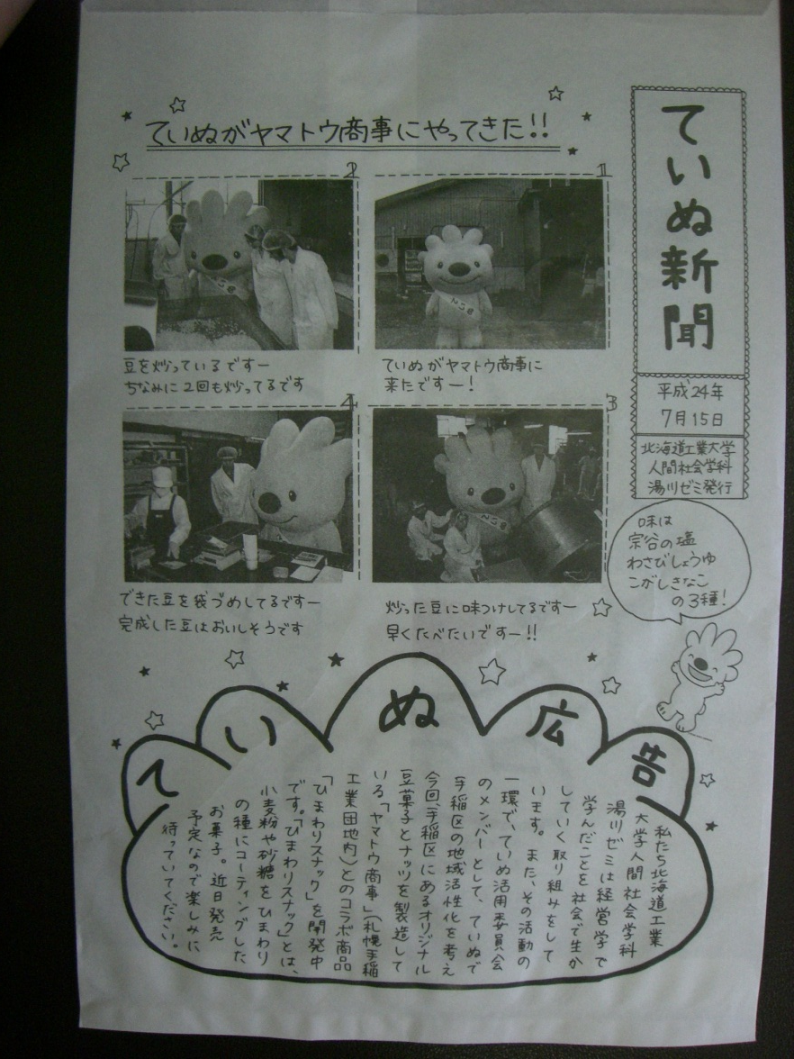
ていぬ新聞の完成品

Slide 7
活動風景

Slide 8
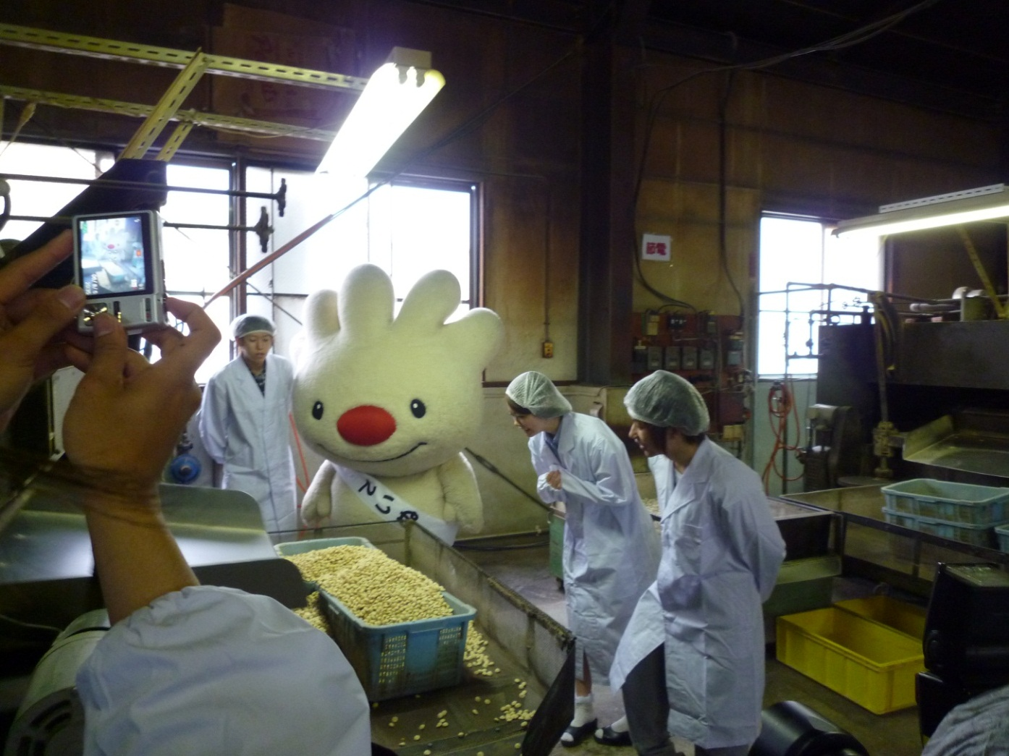
工場取材①

Slide 9
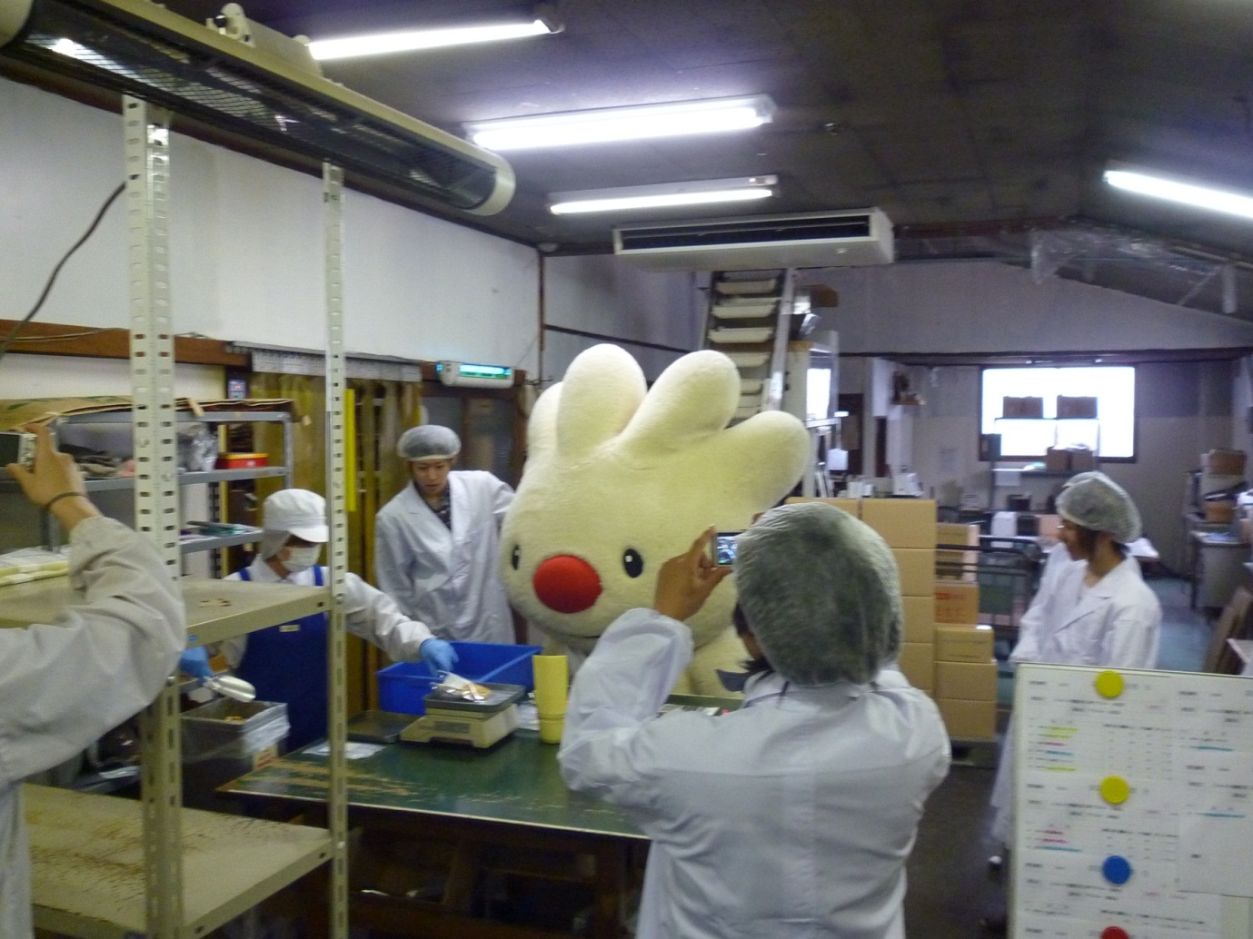
工場取材②

Slide 10
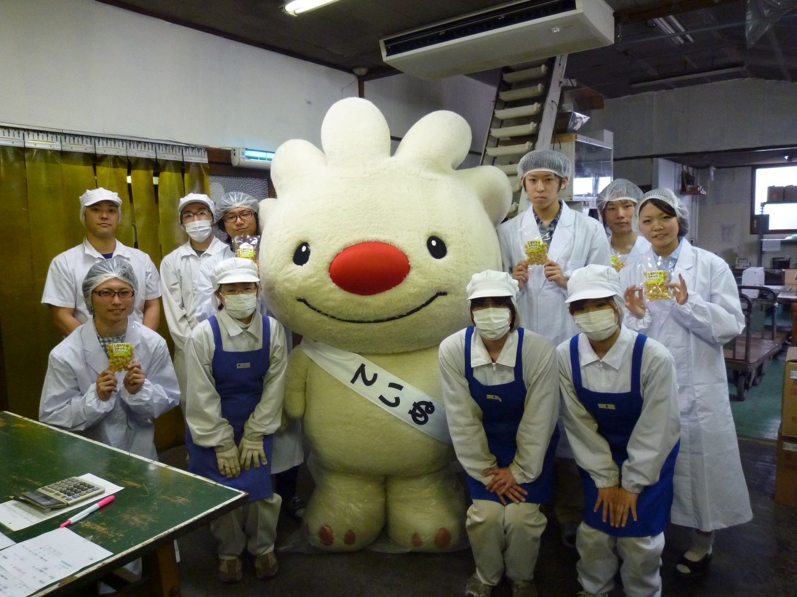
工場取材③

Slide 11
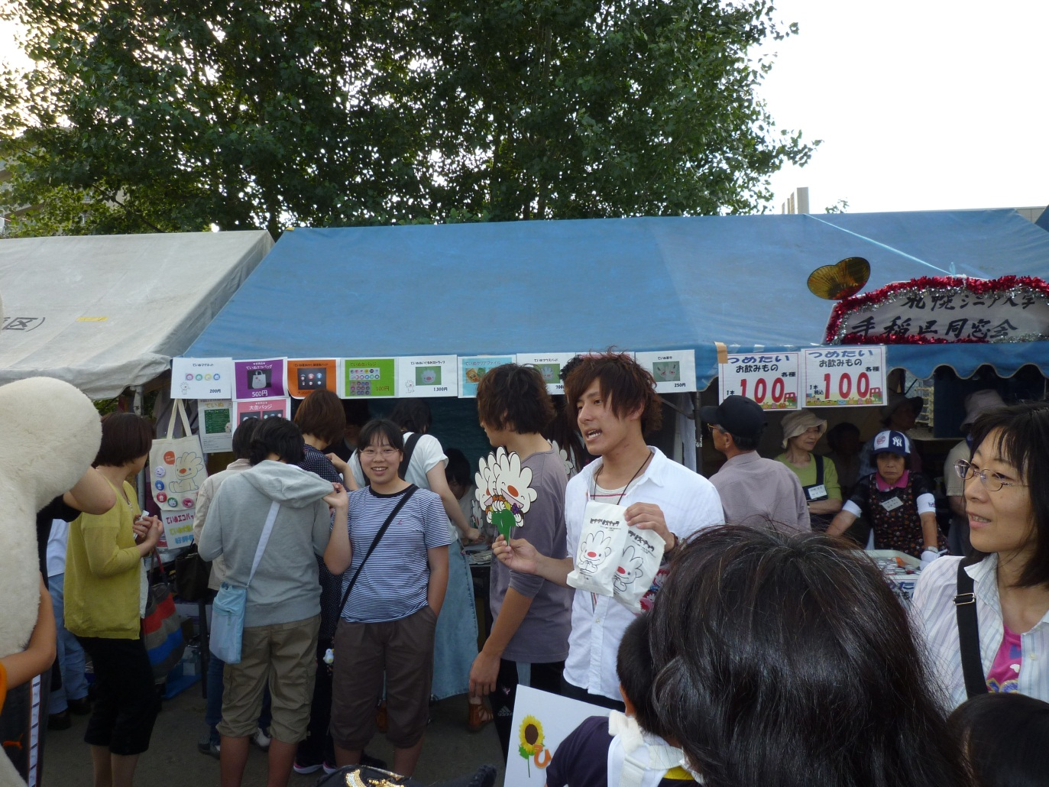
ていね夏あかりの風景①

Slide 12
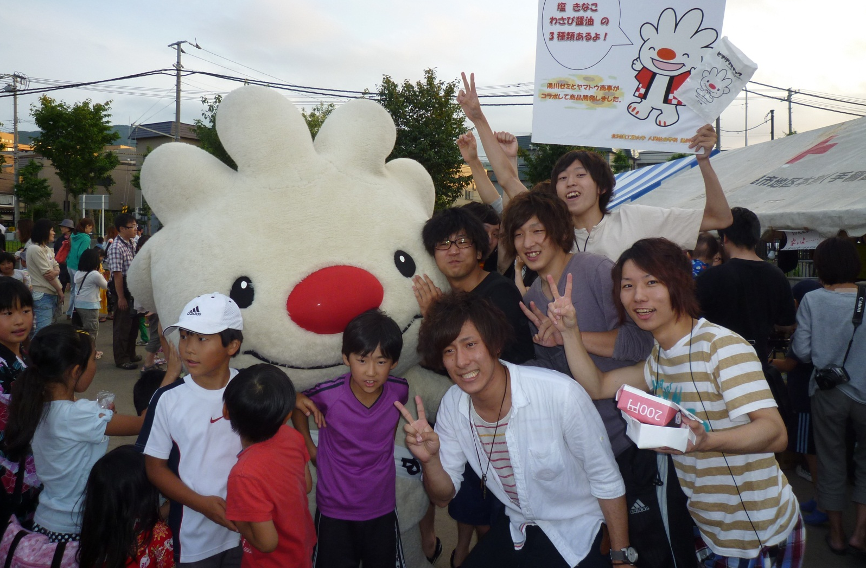
ていね夏あかりの風景②

Slide 13
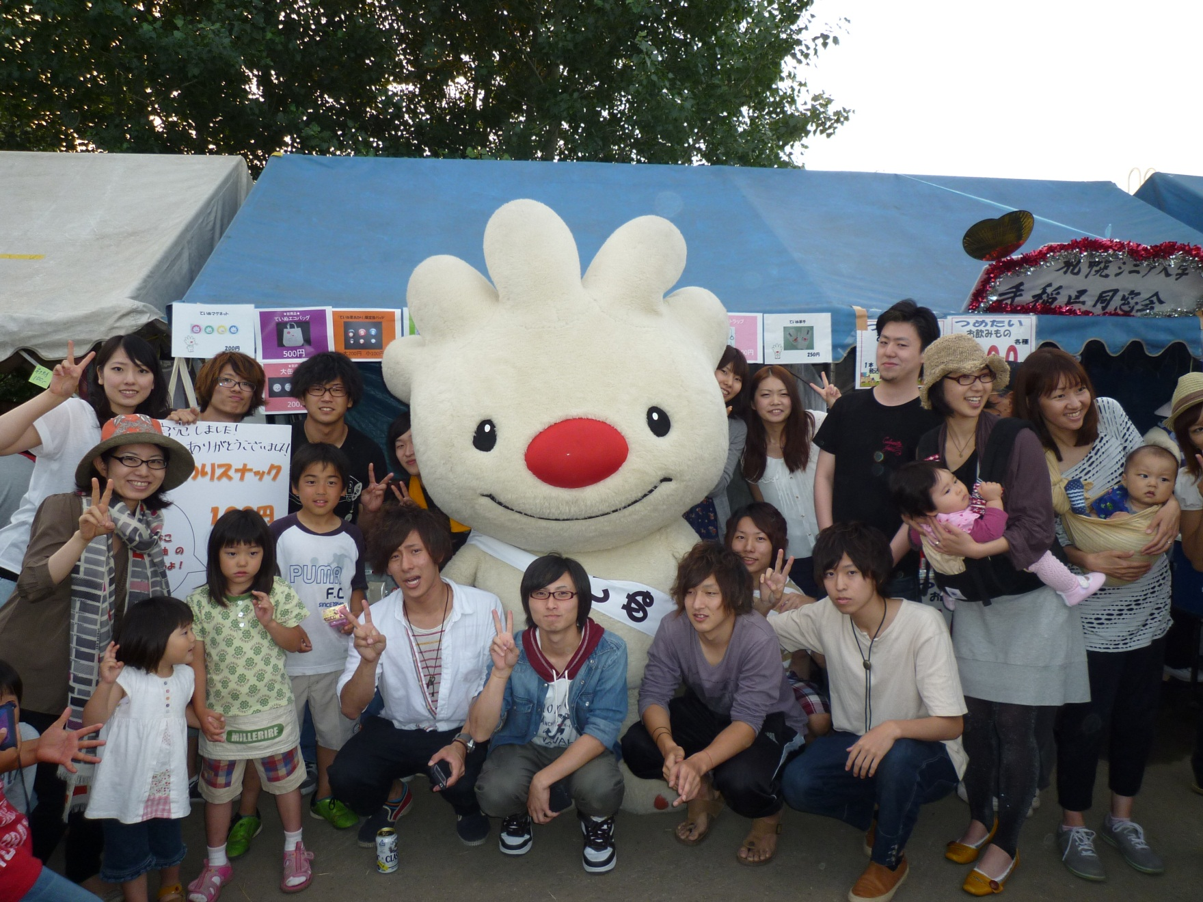
ていね夏あかりの風景③

Slide 14
会計報告
収入
同窓会活動助成 | 50,000円
合計 | 50,000円
支出
ていぬ新聞印刷代 | 30,000円
豆菓子仕入れ代 | 13,000円
文具代（パネル、ラミネートフィルム、他） | 6,680円
雑費 | 320円
合計 | 50,000円

Slide 15
このプロジェクトを通して
今回のプロジェクトを実行して得た成果は以下の通りです。
・ていぬ新聞を多くの人に読んでもらうことで手稲区のことや、道工大のことをより知ってもらうことが出来た。
・社会人としてのマナーを学ぶことが出来た。
・地域企業のことを新しく知ることが出来た。

Slide 16
この度はご支援いただき、ありがとうございました。
そのおかげで有意義な活動をすることが出来ました。

